Slide 1
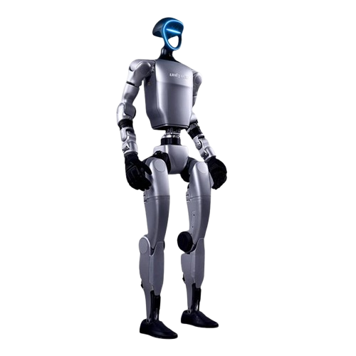
Grundlagen der Laufbewegungen Aufgabe 1
Laufen mit gegebener Geschwindigkeit für eine gegebene Zeit
Latenz und Genauigkeit beobachten
Sicheres Stehen
Laufen von A nach B

Slide 2
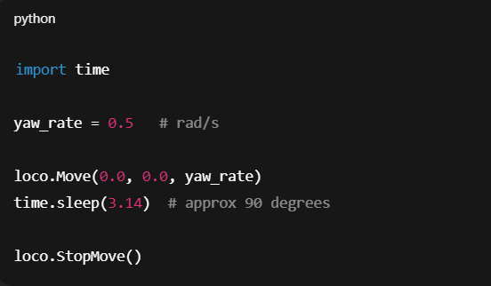
Grundlagen der Laufbewegungen Aufgabe 2
Skript ergänzen. Bei Ankunft 90 Grad drehen
Sicheres Stehen
Laufen von A nach B
90 Grad Drehen

Slide 3
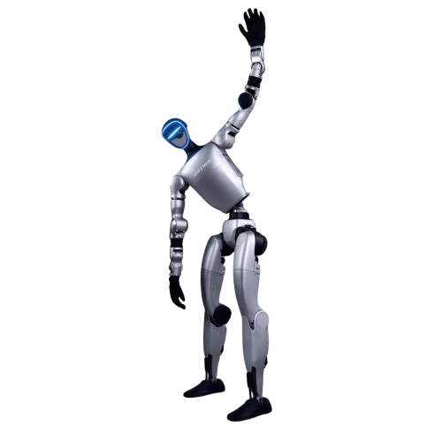
Grundlagen der Laufbewegungen Aufgabe 3
Skript ergänzen. Weiter laufen
Sicheres Stehen
Laufen von A nach B
Laufen von B nach C
90 Grad Drehen

Slide 4
Kartierung und Navigation Aufgabe 4 (Navigation ohne Hindernisvermeidung)
Schritt 1: Karte Laden
Schritt 3: Navigation von A nach B
Schritt 4: Navigation von B nach C
Karte laden
Laufen von A nach B
Laufen von B nach C

Slide 5

Hindernisvermeidung
Pfadumplannung
Sensor (Lidar/Depth)
Hindernis erkannt?
Belegungskarte aktualisieren
Aktuellen Pfad prüfen
Pfad neu berechnen (A*)
Navigation fortsetzen

Slide 6
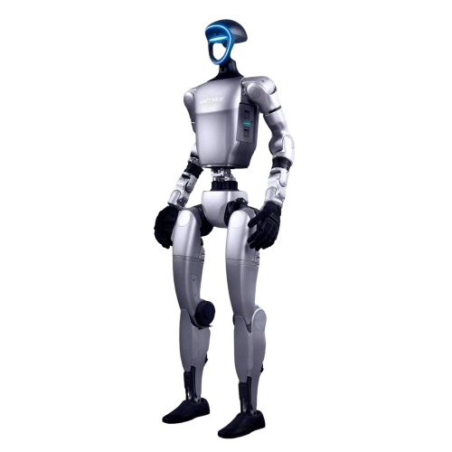
Hindernisvermeidung Aufgabe 4 (Navigation mit Hindernisvermeidung)
Schritt 1: Navigation von A nach B
Schritt 2: Navigation von B nach C (mit Hindernisvermeidung)
Karte laden
Laufen von A nach B
Laufen von B nach C (Hindernis im Weg vermeiden)

Slide 7
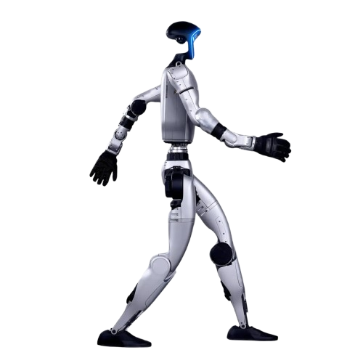
Grundlagen der Armtätigkeit​
Demo Hand Movement
​

Slide 8
Grundlagen der Armtätigkeit​
Aufgabe 1 (Teach und Repeat)​

Slide 9
Festprogrammierte Greifaufgabe​
Stabilität beim Heben (Schwerpunktänderung)

Slide 10
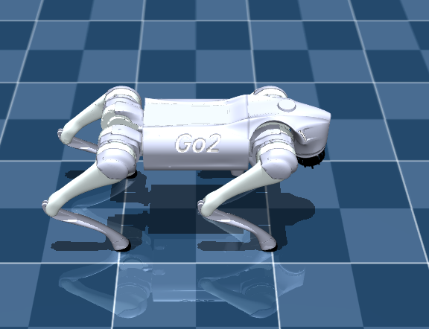
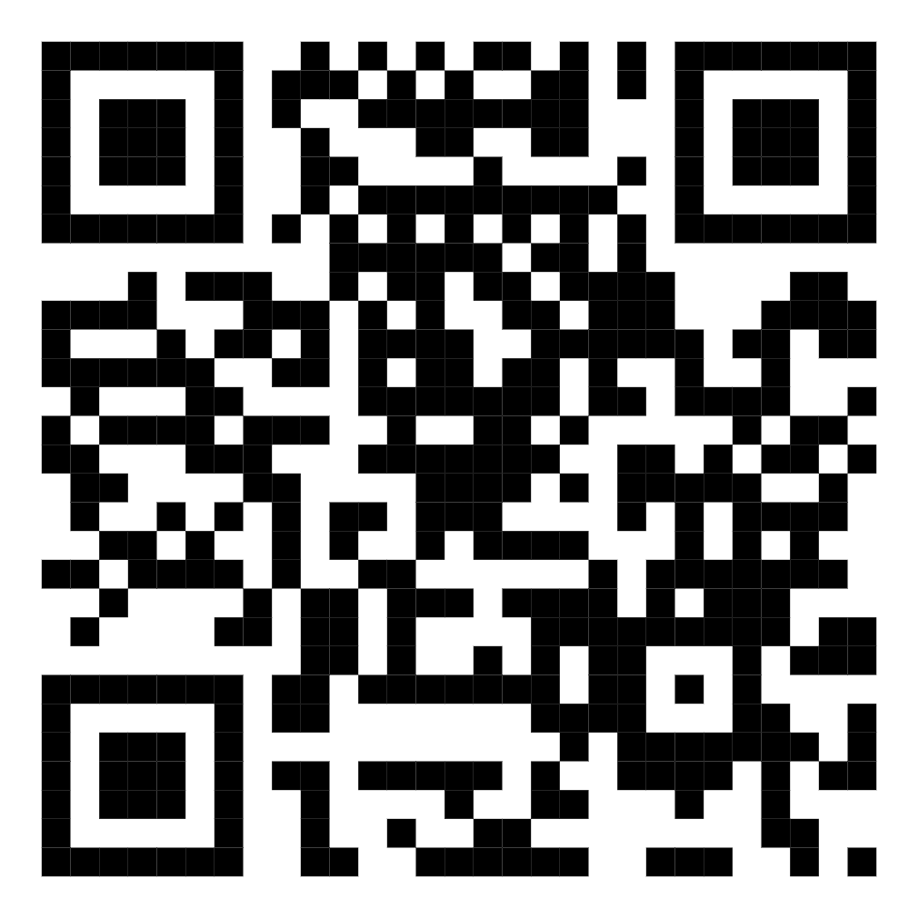
Aufgabe 3 Mujoco Simulation –go2
REPOSITORY:

Slide 11

Mujoco Installation
Schritte 1: Clone Repository

Slide 12
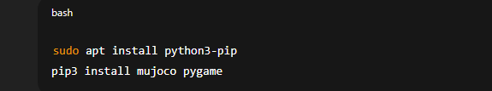
Install Required Software (Dependencies)

Slide 13
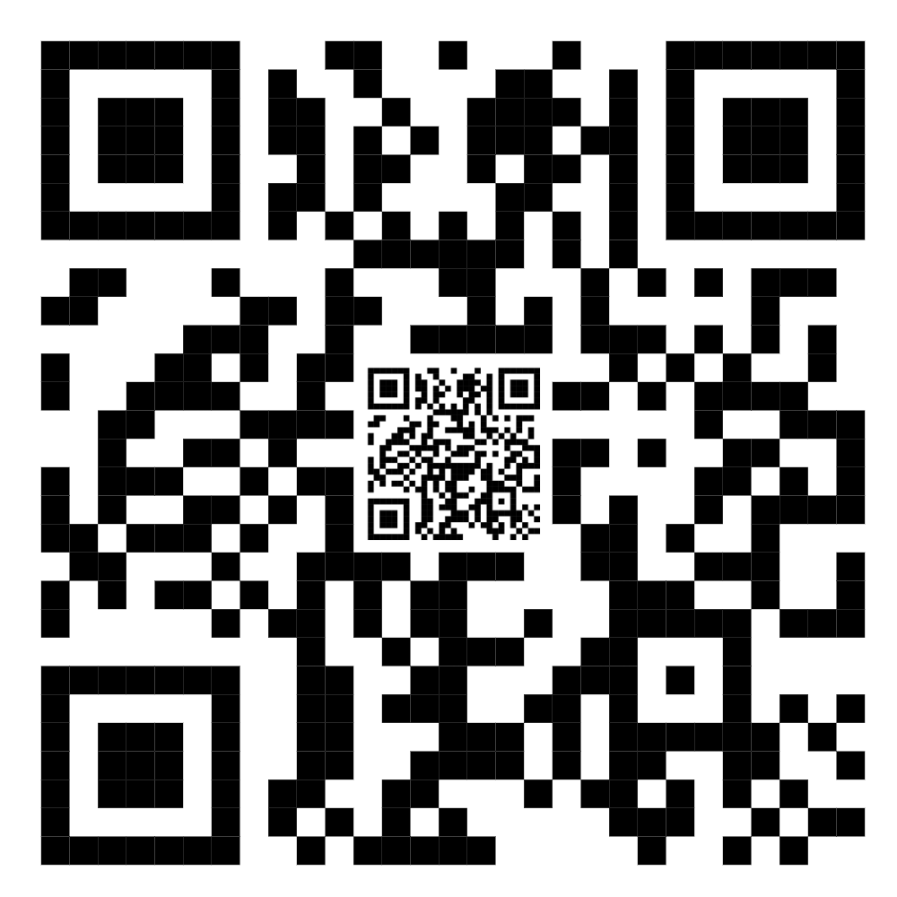
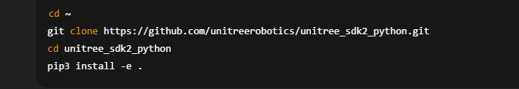
Install Unitree SDK2 (Python Version)-Wenn bereits installiert, nicht erneut installieren.

Slide 14
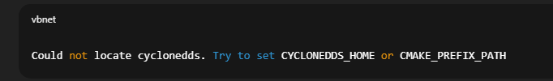
Common Mistake!!

Slide 15
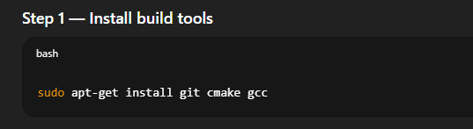
How To Fix Cyclone DDS (Simple Way)

Slide 16
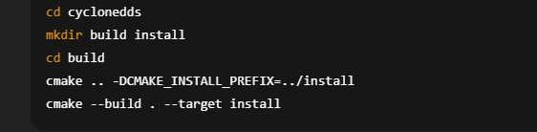
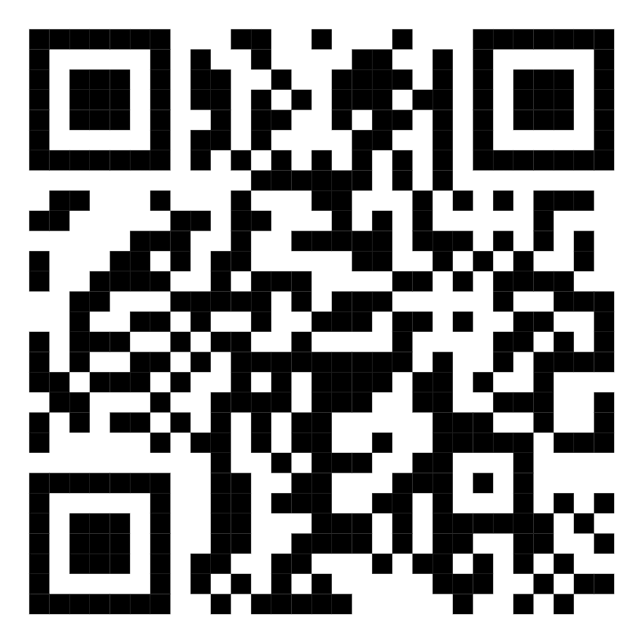
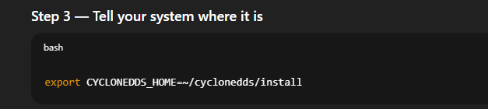
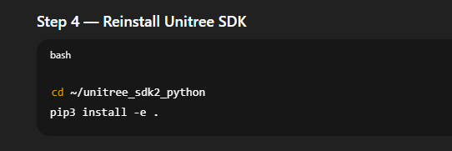

Slide 17

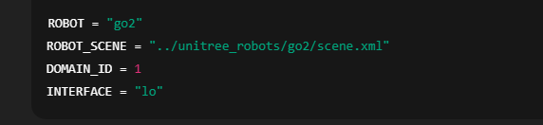
Check Robot Configuration

Slide 18
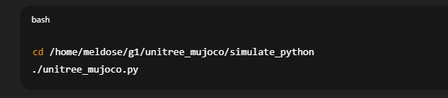
Start the Simulator

Slide 19
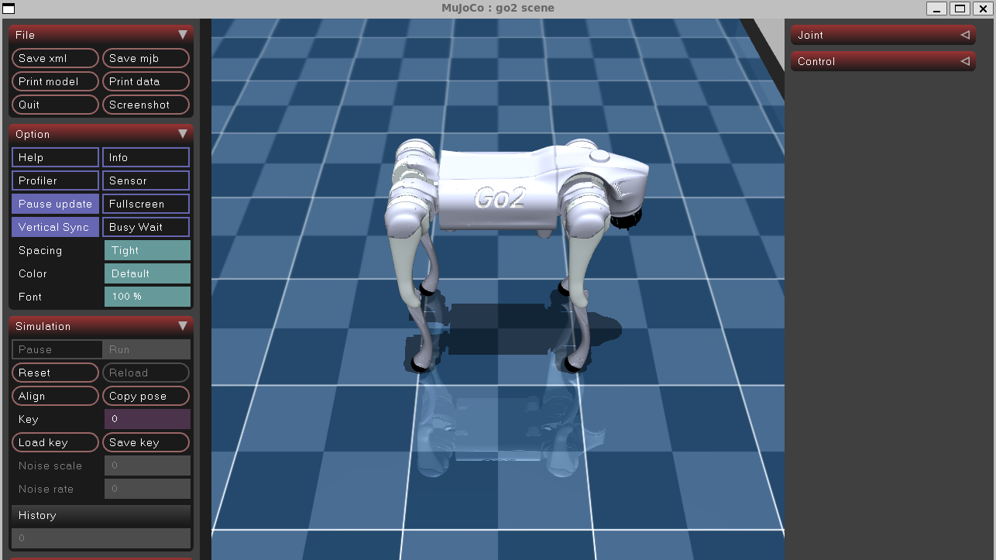

Slide 20
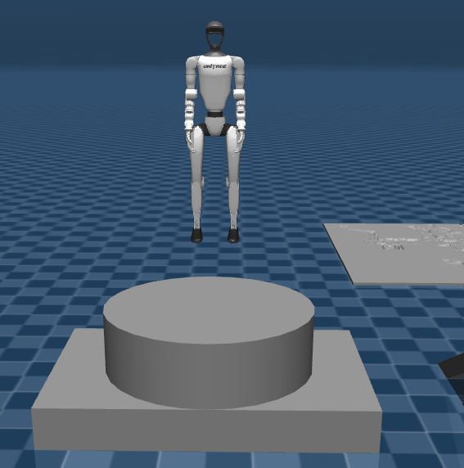

Slide 21
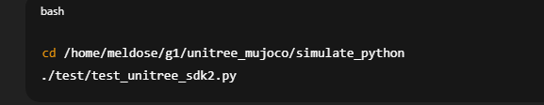
Run the Test Program (New Terminal)
Create an virtual environment usng this :
python3 –m venv venv
source /venv/bin /activate

Slide 22
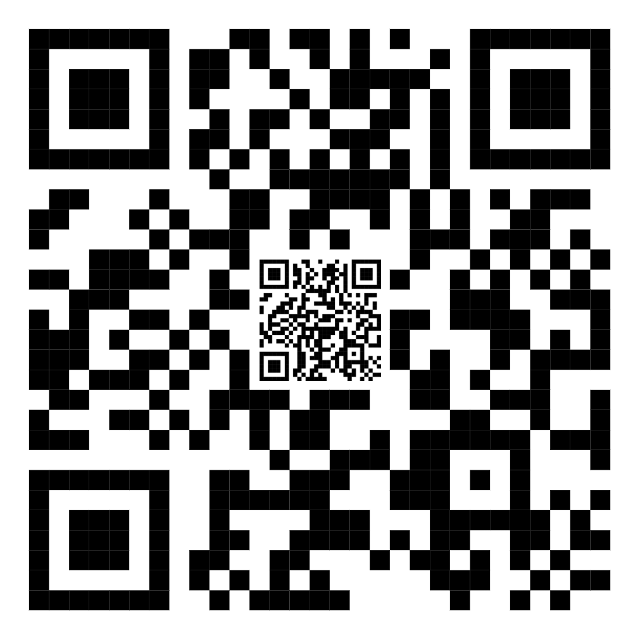
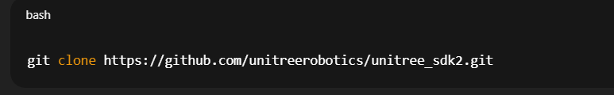
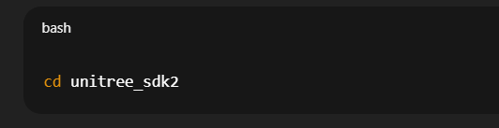
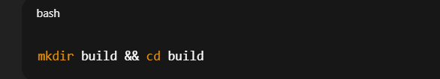
C++ scripts:
schritt1 : unitree C++ skd installtion :

Slide 23
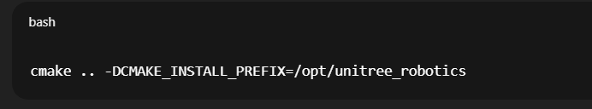
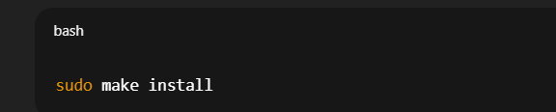

Slide 24
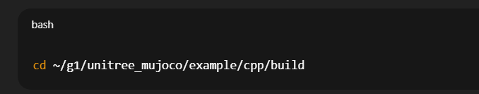
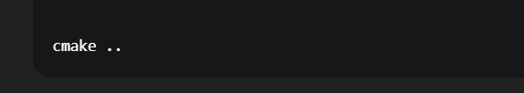

Schritt 2: Run test script

Slide 25
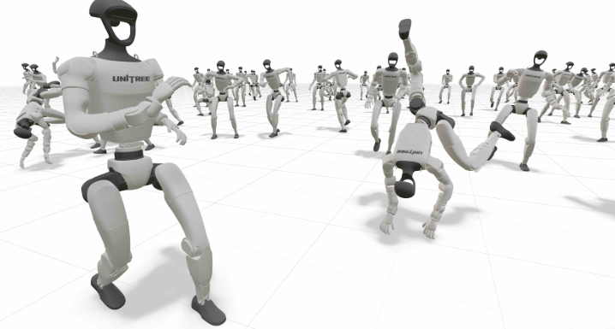
MJ LAB SIMULATION

Slide 26
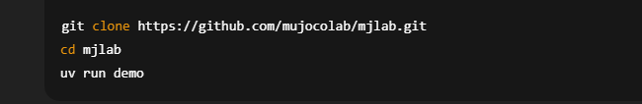
Schritte 1:
Create an virtual environment usng this :
python3 –m venv venv
source /venv/bin /activate

Slide 27
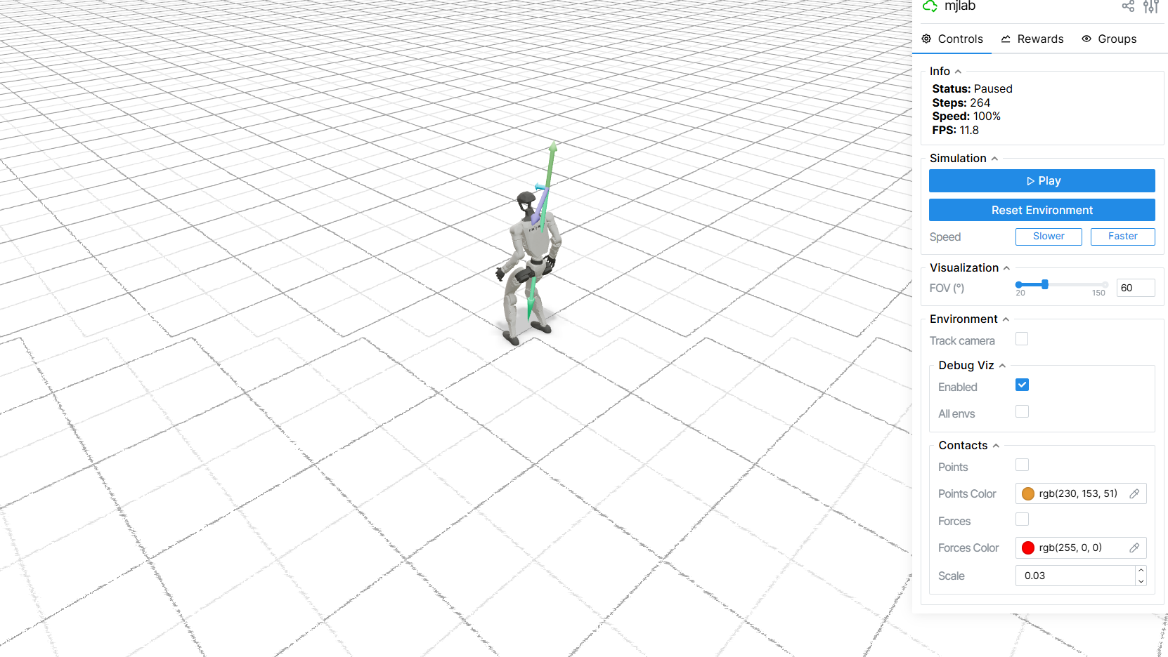

Slide 28
Schritte 3:Scripts:
.venv/bin/python -m mjlab.scripts.play Mjlab-Velocity-Flat-Unitree-G1 --viewer viser --num-envs 1 --device cpu --agent random
FOR TRAINING : .venv/bin/python -m mjlab.scripts.train Mjlab-Velocity-Flat-Unitree-G1 --env.scene.num-envs 8 --gpu-ids None

Slide 29
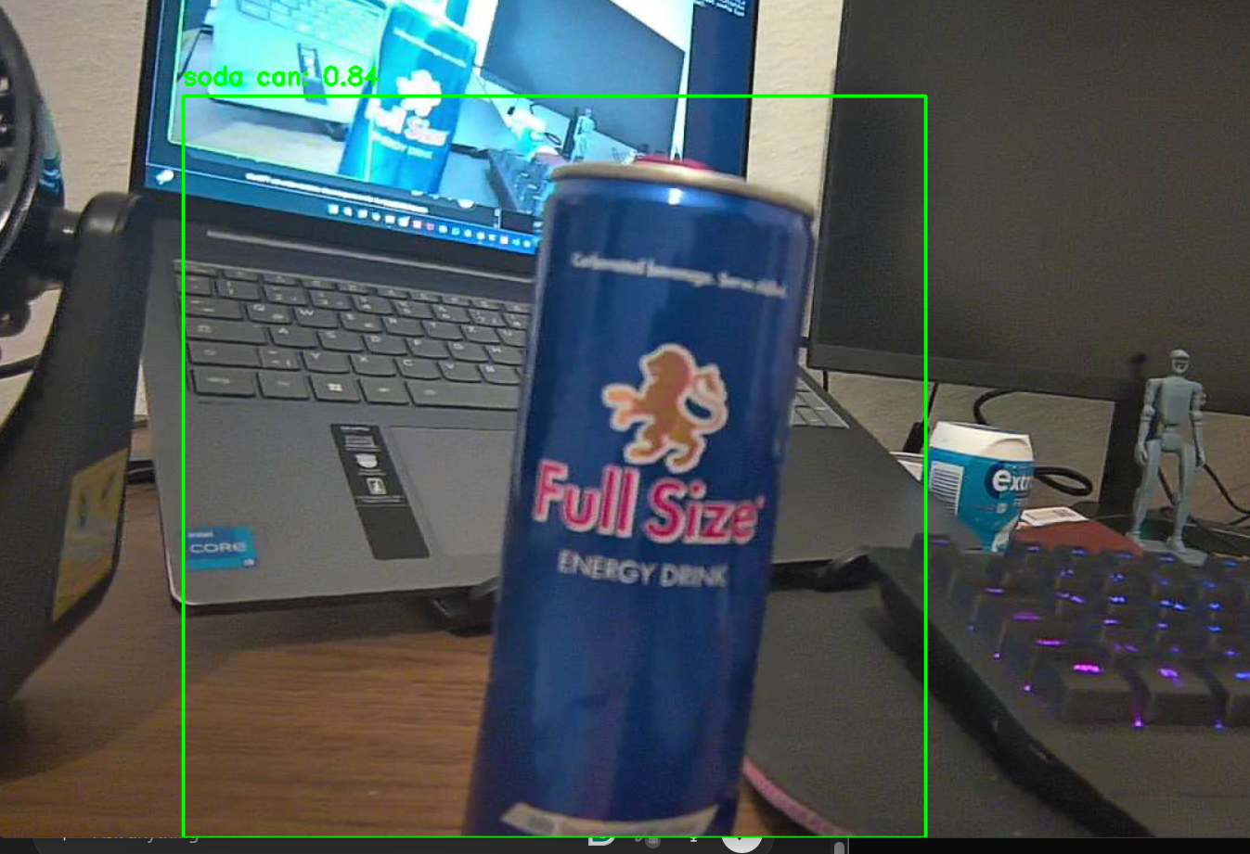
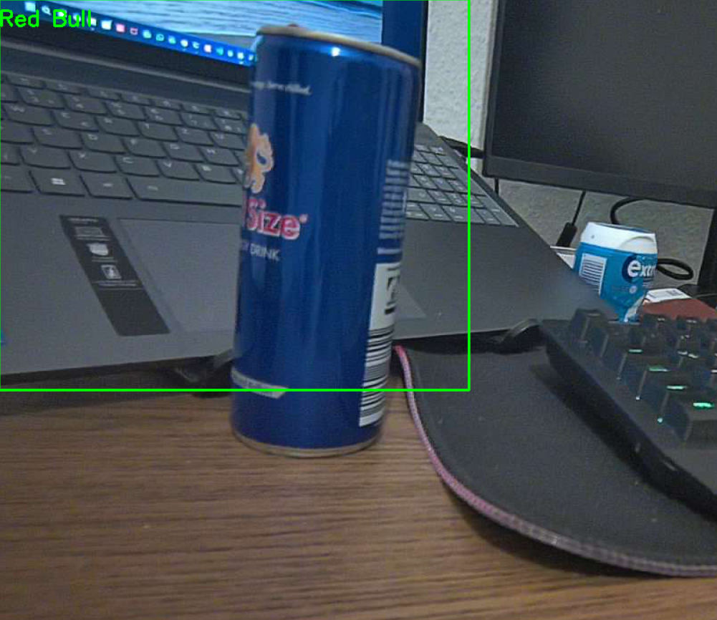
Festprogrammierte Objektidentifikation
Aufgabe 3 (Indentifikation of objekt)​

Slide 30
Abschlussaufgabe A
Abschlussaufgabe B
Roboter starten und in sicheren Stand bringen
Laufen für 6m geradeaus
Identifikation Boxsack
Wenn ja: Punch
Roboter starten und in sicheren Stand bringen
Laufen für 0,9m
90° Drehung
Laufen für 1m
Identifikation KLT
Wenn Ja: anheben

Slide 31
Abschlussaufgabe B
Roboter starten und in sicheren Stand bringen
Laufen für 0,9m
90° Drehung
Laufen für 1m
Identifikation KLT
Wenn Ja: anheben

